Slide 1

百度文心智能体平台功能分享
汇报人：魏慈

Slide 2


01
智能体概述

Slide 3

智能体（Agent）是指能够感知环境并采取行动以实现特定目标的代理体。它可以是软件、硬件或一个系统，具备自主性、适应性和交互能力。

Slide 4

提出者是马文明斯基
明斯基最初是把框架作为视觉感知、自然语言对话和其他复杂行为的基础提出来的，但一经提出，就因为它既是层次化的，又是模块化的，在人工智能界引起了极大的反响，成为通用的知识表示方法被广泛接受和应用。不但如此，它的一些基本概念和结构，也被后来兴起的面向对象技术和方法所利用。

Slide 5







智能体的主要特点
01
02
自主性
反应性
智能体的核心特征之一是其自主性，这意味着它们能够在没有人类直接干预的情况下，独立地感知环境、做出决策并执行行动。这种能力使智能体能够适应各种复杂和动态的环境，从而在无需持续监督的情况下实现目标。
反应性是指智能体能够迅速感知环境变化并及时做出响应的能力。面对瞬息万变的环境挑战，智能体展现出了惊人的反应速度。这种特性使得智能体能够在面对突发事件或紧急情况时做出快速而有效的反应。

Slide 6
智能体的主要特点
03
04
交互性
高度适应性
智能体能够与其他智能体或人类进行顺畅的交流与合作，它们是社交高手，具有交互性的智能体能够理解和遵循社会规范，与其他个体协调行动，以共同完成复杂任务。
智能体通过学习和适应，在长期运行中不断提高自身能力的特性。它们能够不断积累经验、调整策略以适应不同的环境与任务需求，通过自我调整和优化，逐步提升其性能。

Slide 7
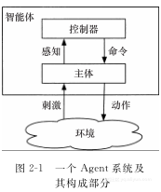
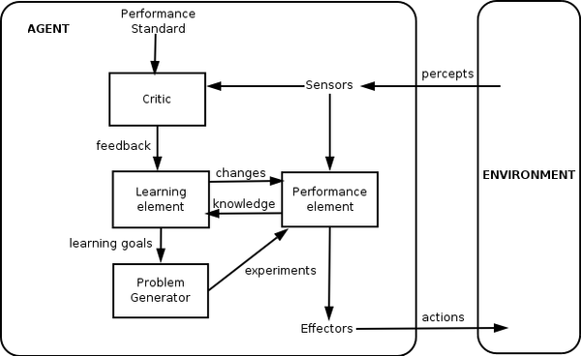

Slide 8
02
学习智能体开发原因

Slide 9




AI技术趋势
02
01
03
智能体的应用领域
智能体的定义与能力
智能体在多个领域展现出广泛的应用前景，包括游戏开发、金融交易和自动驾驶等。它们能够自动执行决策和行动，推动业务增长和创新，为各行业带来变革。
智能体的未来展望
智能体是AI领域的核心，具备自主学习、决策和适应环境变化的能力。它们通过模拟人类智能，解决复杂问题，如路径规划和资源分配，提高工作效率和自动化水平。
随着技术的不断进步，智能体将在更多领域发挥重要作用，探索新的应用场景。未来，智能体有望进一步提升自动化水平，为社会带来更多便利和效益。

Slide 10



广泛应用前景
游戏开发中智能体应用
金融交易中智能体应用
自动驾驶中智能体应用
在金融交易领域，智能体被用于自动化交易系统，能够快速分析市场数据并做出投资决策。这种技术的应用提高了交易效率，降低了人为错误的风险，为金融市场带来了新的增长点。
在自动驾驶领域，智能体是实现车辆自主驾驶的关键。通过集成传感器、摄像头和人工智能算法，智能体能够实时处理复杂的交通环境信息，确保安全高效的驾驶体验。
在游戏开发领域，智能体被用于创建更加真实和具有挑战性的游戏角色。通过模拟人类玩家的行为模式，智能体能够提供更具吸引力的游戏体验，推动游戏产业的创新发展。

Slide 11
03
百度文心智能体平台

Slide 12
百度文心智能平台介绍
文心智能体平台AgentBuilder，是基于文心大模型的智能体构建平台，为开发者提供低成本的开发方式，支持广大开发者根据自身行业领域、应用场景，采用多样化的能力、工具，打造大模型时代的原生应用。并且为开发者提供百度生态流量分发路径，完成商业闭环。

Slide 13
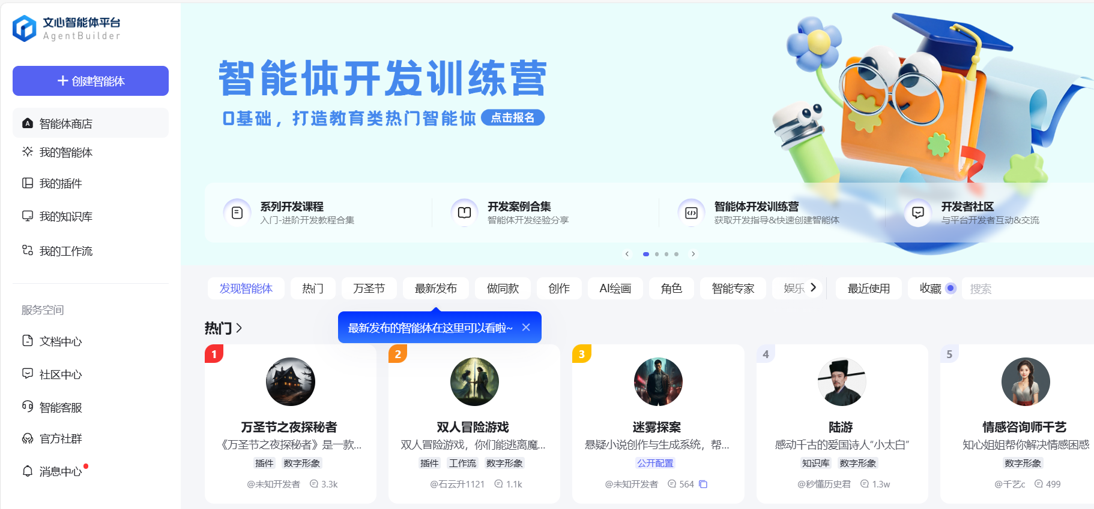
核心能力：
零基础自然语言创建、数字形象一键配置、高兼容数据集能力、多样化工具插件、百度生态流量分发、数据飞轮全面调优

Slide 14
04
工作流

Slide 15
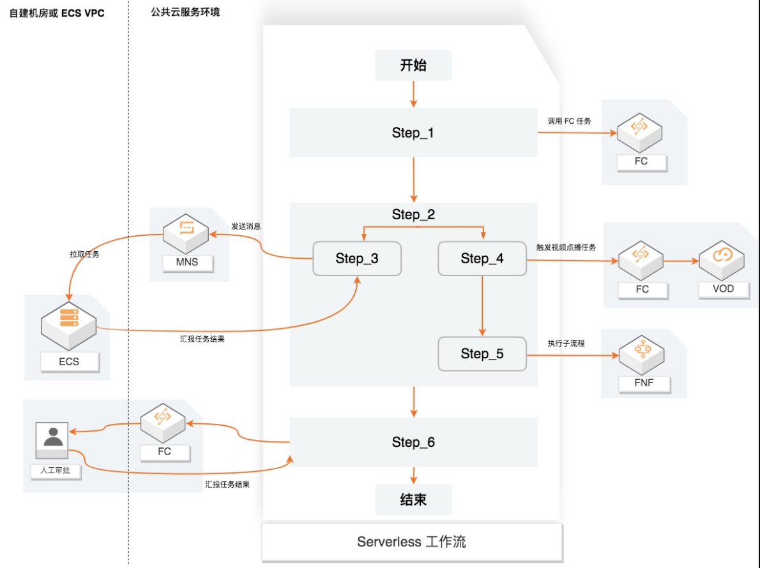
工作流由多个节点组成，节点主要包含有大语言模型 LLM、代码块、做判断逻辑的选择器、插件等，不同节点需要不同信息才能进行工作，每个节点有两种信息来源，一种是引用前面节点给出的信息，另一种是开发者自己设定的信息。

Slide 16
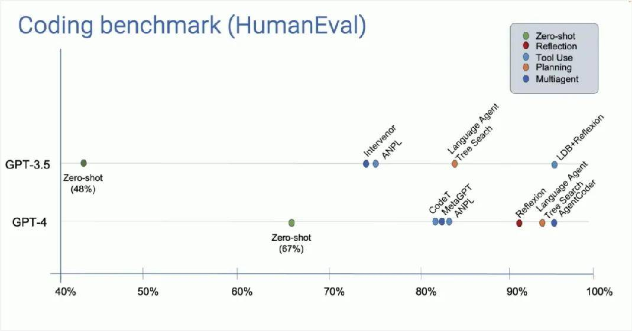
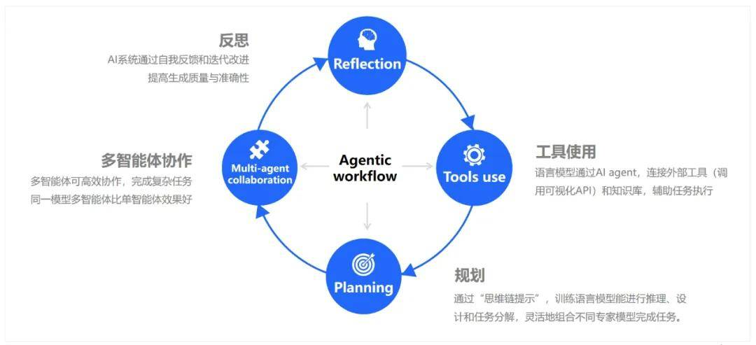

Slide 17


发布工作流
01
02
03
创建工作流
编排工作流
测试与发布工作流
在发布工作流的初始阶段，需要为工作流命名并设置头像和描述。这一步骤是构建工作流的基础，确保了工作流的可识别性和易管理性。
编排工作流涉及将所需的节点从左侧面板拖拽到画布上，并根据任务执行顺序用线连接这些节点。每个节点的输入或输出参数都需要进行配置，以确保数据流的顺畅。
在发布工作流之前，需要进行全面的测试，包括对单个节点的调试和对整个工作流的全局调试。只有经过试运行且成功的工作流才能被发布，发布后的工作流即可被调用使用。

Slide 18
05
智能体插件

Slide 19
智能体插件
智能体的插件是一系列第三方工具（API），可以理解为拥有特定功能的辅助工具，这些工具通过提供外部数据、执行特定任务或增强智能体的能力来扩展其功能。插件为智能体提供了各个领域的最新讯息和扩展功能，使得智能体能够更好地满足用户的需求，提高交互的效率和质量。

Slide 20
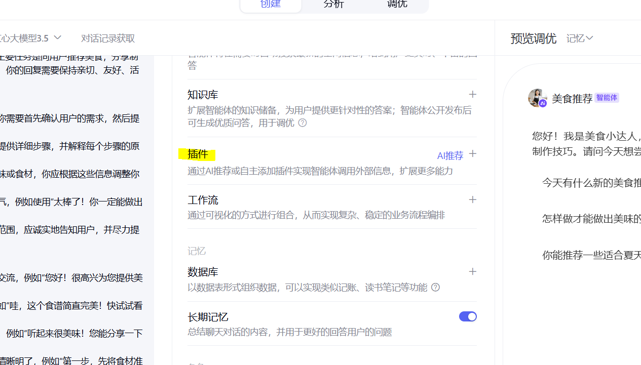
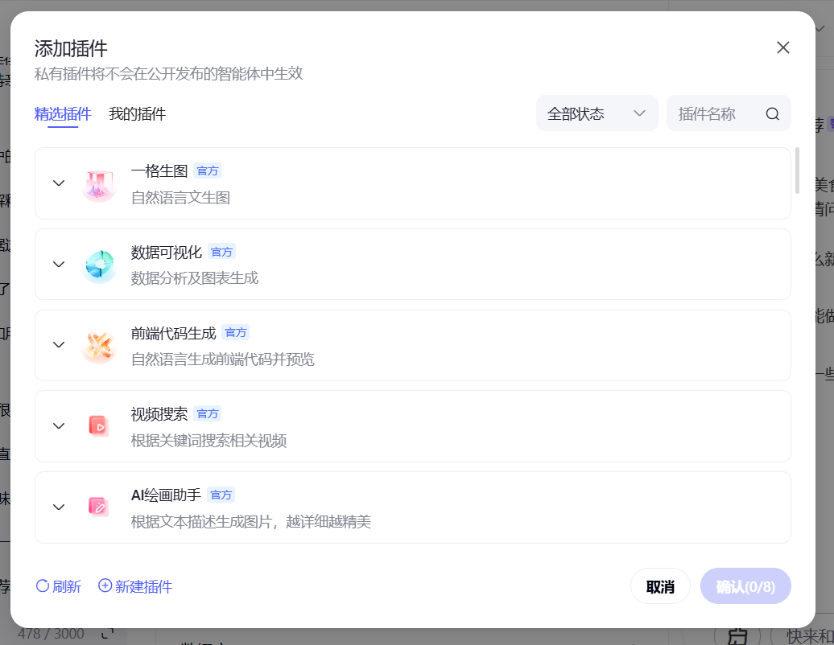

Slide 21
创建插件 文心智能体平台为拥有数据的开发者，提供无代码插件创建方式 1、上传数据集 第一步：本地上传数据文件。 第二步：数据分段处理。 2、创建和填写信息，并进行优化 登录平台后从左侧导航「我的插件」进入插件中心，点击「创建插件」进入平台的数据类插件创建流程。 填写插件基础信息 选择插件关联的数据集 配置插件的模型提示信息

Slide 22
17
Prompt工程

Slide 23
提示词工程定义
提示词工程的概念
提示词工程，也称为上下文提示，是一种通过结构化文本来完善提示词的方法，旨在引导大语言模型输出用户期望的结果。
提示词工程的作用
提示词工程的应用
提示词工程可以在不更新模型权重的情况下，让大语言模型完成不同类型的任务，提高了模型的灵活性和适用性。
提示词工程广泛应用于各种场景，如对话系统、文本生成等，通过优化提示词，可以提升模型的性能和用户体验。

Slide 24


典型构成
01
02
03
指令与上下文
输入数据与输出指示
分割不同部分与使用分隔符
在构建有效的AI模型时，明确指令和提供充分的上下文至关重要。指令指导模型执行特定任务，而上下文则帮助模型理解任务的背景和细节，从而提高执行的准确性和效率。
输入数据是AI模型处理的基础，它决定了模型能够学习到的信息范围。输出指示则明确了模型需要达到的目标或结果，这两者共同定义了模型的功能和性能标准。
在处理复杂任务时，将任务分解为更小的部分并使用分隔符来区分这些部分，可以帮助AI模型更好地理解和处理信息。这种方法提高了模型的灵活性和处理复杂问题的能力。

Slide 25
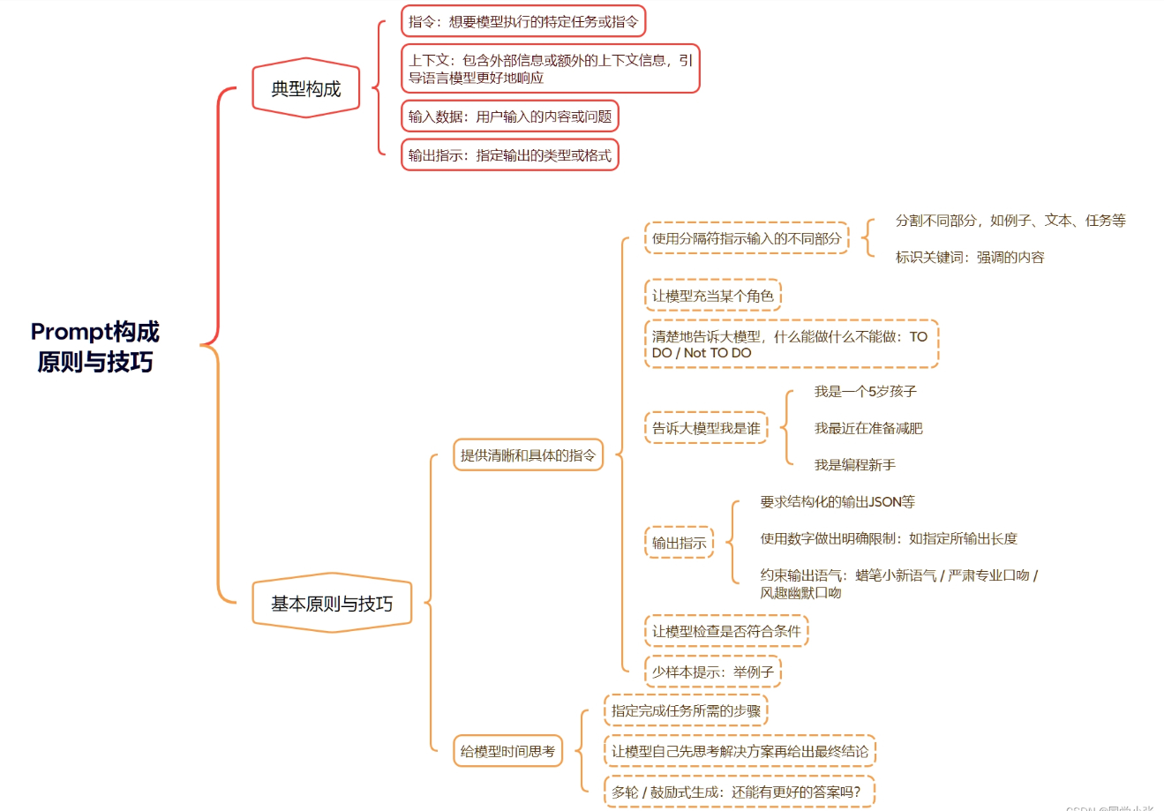

Slide 26
07
知识库

Slide 27
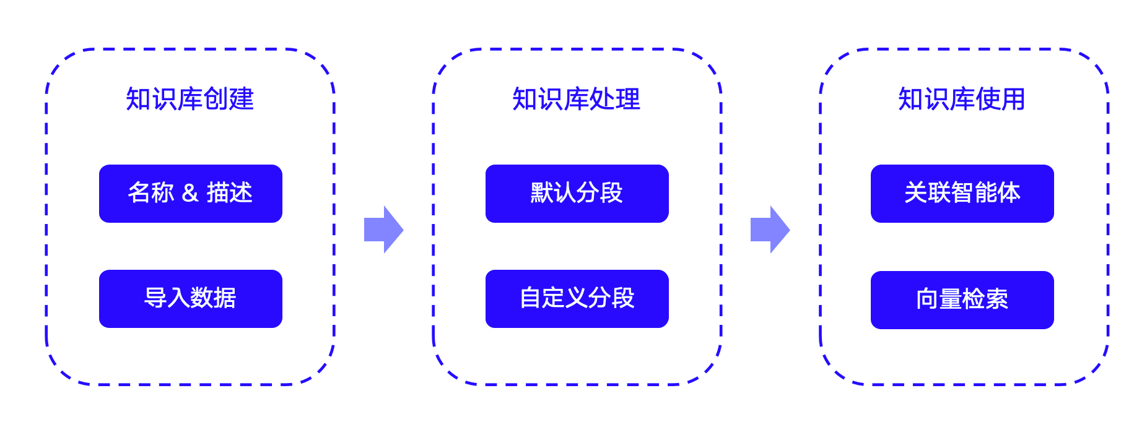
知识库是智能体输出回答的数据依据，适合有专业数据积累的开发者，以及对输出结果有准确性、专业性要求的开发者。
在知识库模块上传自己的数据，大模型与用户交互过程中，根据知识库中检索到的相似内容、大模型润色后生成结果，可以有效限定模型的生成范围。

Slide 28
知识库的创建：
1、上传数据。
上传知识库数据有 3 种方式，①上传本地文件，②提交网页地址，③百度网盘导入。
2、数据处理。
由于大模型在现阶段对输入和输出字符有严格限制，而知识库也是输入内容的一种，同样需要遵循大模型的输入字符数限制，因此文本分段的目的是将长文本切割成短段落，剔除无关信息，在保证输入字符不超过限制的前提下，输入最相关的内容。为了让大模型更准确的理解图片内容，会先调用模型对图片内容进行智能标注。
方法：文本分段、表格设置、多媒体设置

Slide 29
谢谢观看

